Slide 1
汕头大学
使用Setup让电机动起来
2019年7月8日
©数控小组

Slide 2
两种方式
汕头大学
©数控小组
方式1：对于初学者，使用TurboSetup32Pro2，它采用向导界面，帮助我们设置Turbo PMAC卡；
方式2：通过设置I变量到PID调试
注意：本教程和其他教程用1号电机调试，如Ixx00，xx代表1号电机，若对其他电机，需找到对应变量解释以及赋值

Slide 3
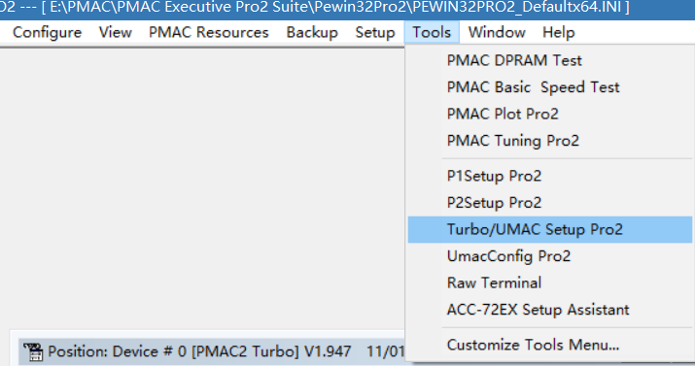
方式1
汕头大学
©数控小组
操作
从Tools中打开Setup Pro2，按照引导操作

Slide 4
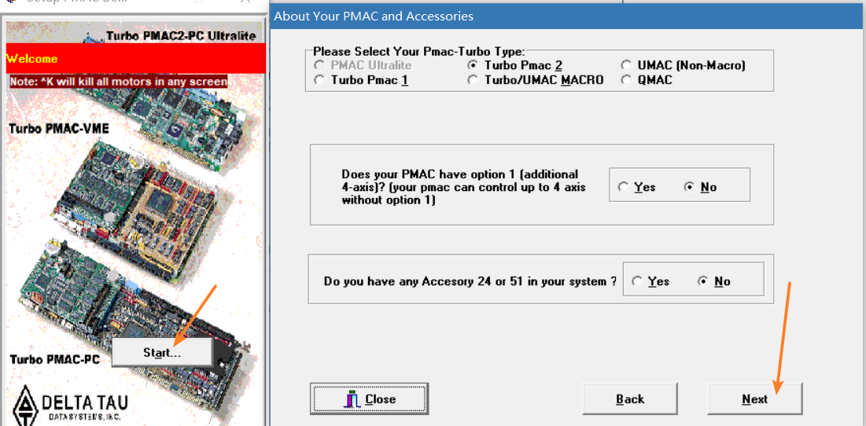
方式1
汕头大学
©数控小组
选卡型，next
操作

Slide 5
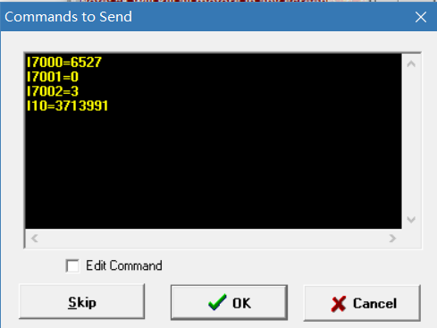
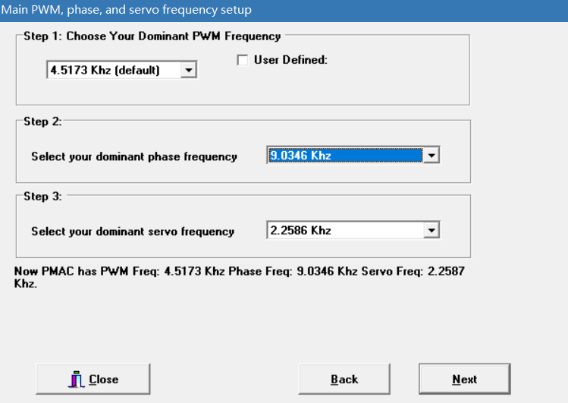
方式1
汕头大学
©数控小组
操作
默认值即可，next，出现上述选择产生对应要配置的I变量及赋值，ok

Slide 6
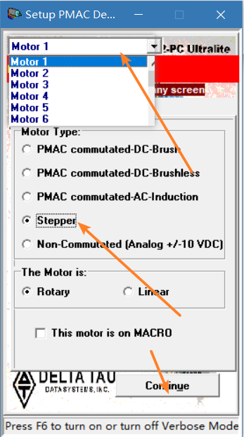
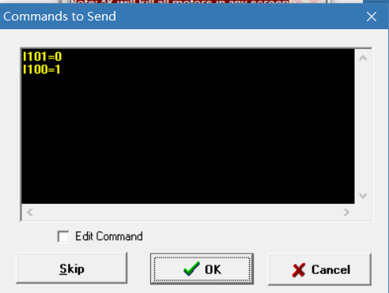
电机类型选择
汕头大学
©数控小组
操作
选择需要配置的电机，虽然是交流伺服电机，但对于驱动器控制信号接线上采用脉冲加反向，因此选择stepper
I变量解释
I101=0 //不换相，=1换向
I100=1//激活

Slide 7
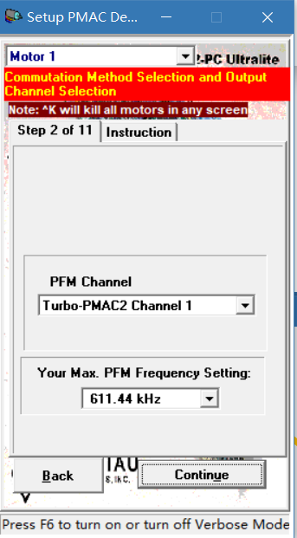
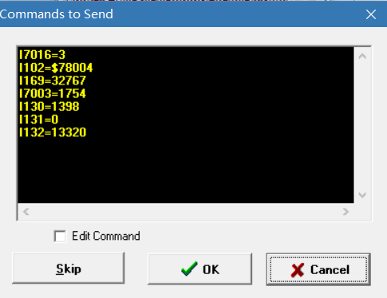
换向方法和输出通道选择
汕头大学
©数控小组
操作
Continue
I变量解释
选择通道2对应I7mn3改变

Slide 8
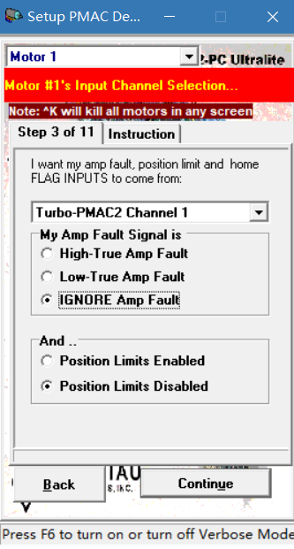
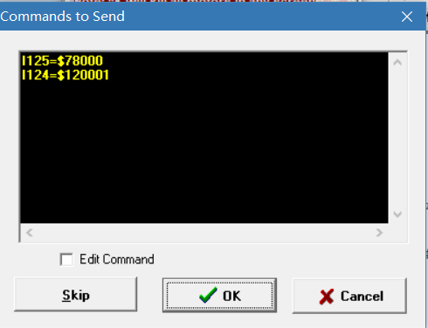
输入通道选择—屏蔽报警
汕头大学
©数控小组
操作
如没有限位开关，屏蔽报警，Continue

Slide 9
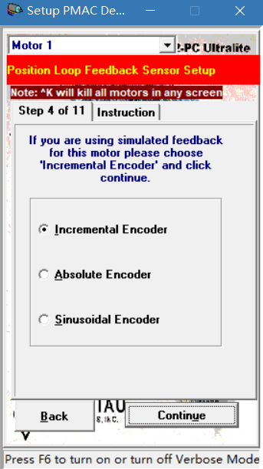
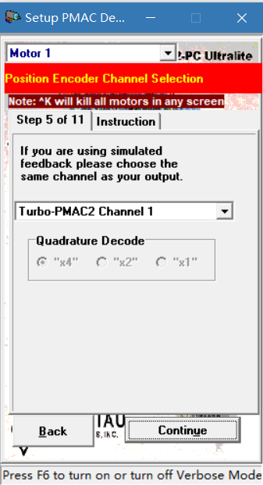
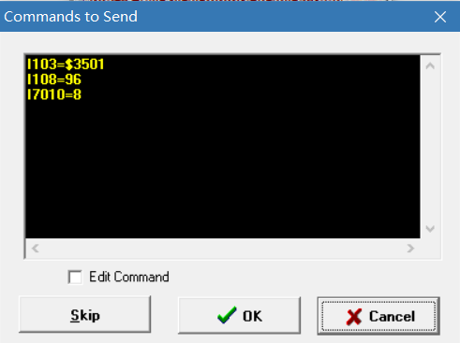
配置位置环编码器和通道选择
汕头大学
©数控小组
操作
增量式编码盘，Continue，X4编码，continue

Slide 10
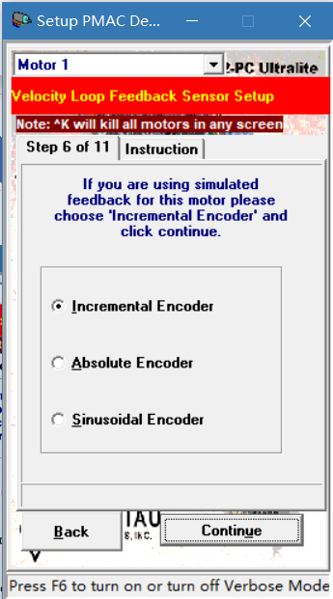
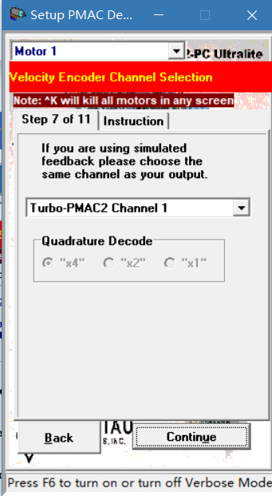
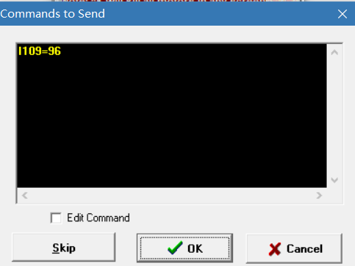
配置速度环编码器和通道选择
汕头大学
©数控小组
操作
选卡型，next

Slide 11
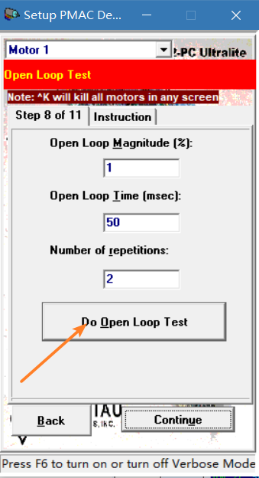
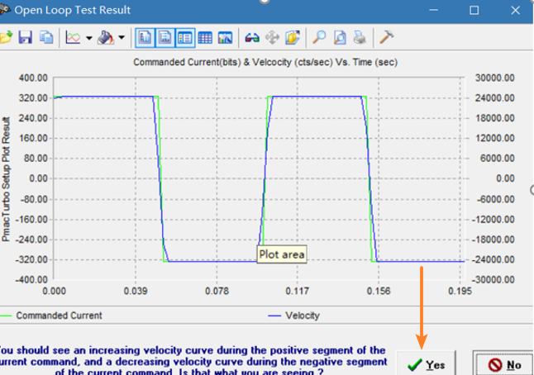
开环测试
汕头大学
©数控小组
选卡型，next
操作

Slide 12
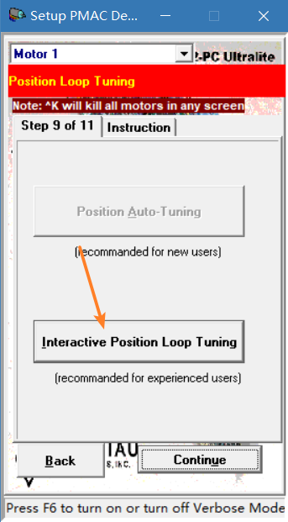
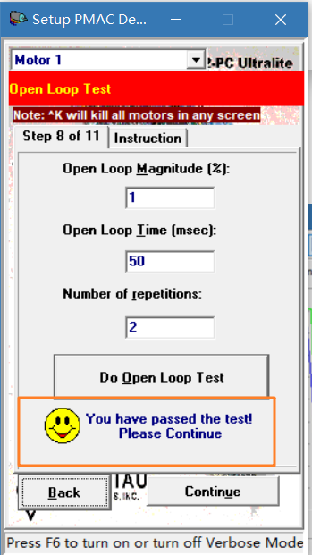
开环测试
汕头大学
©数控小组
选卡型，next
操作

Slide 13
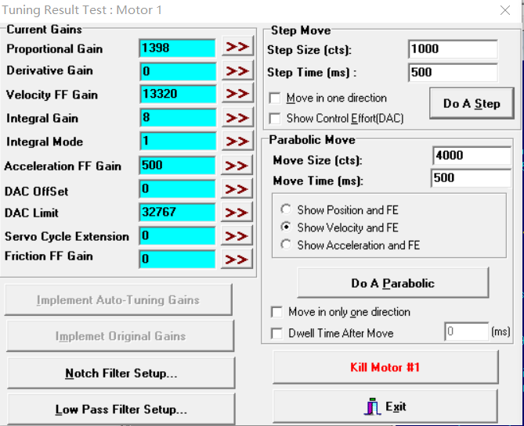
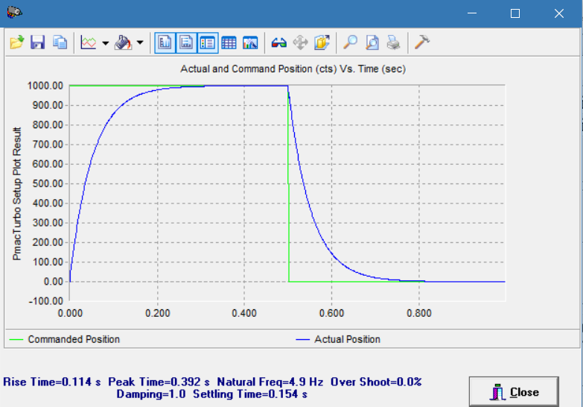
闭环测试
汕头大学
©数控小组
操作
Do a step，看到响应时间过长，应增大P增益

Slide 14
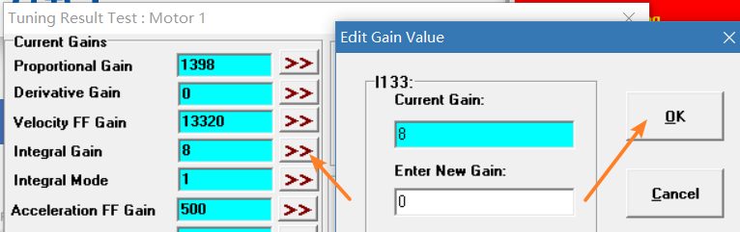
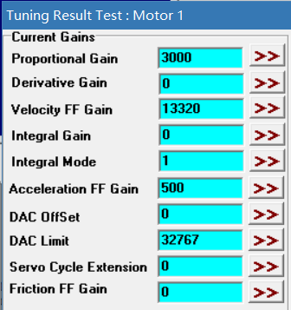
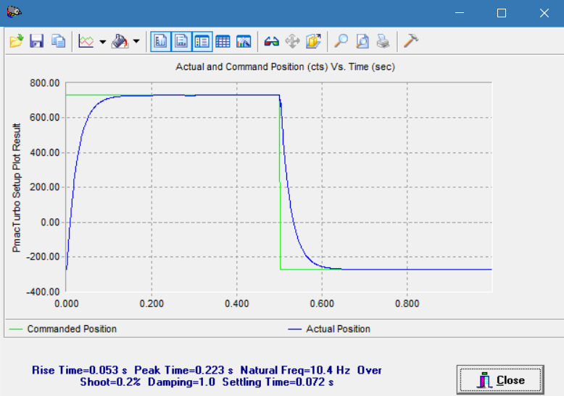
调节闭环响应曲线
汕头大学
©数控小组
操作
一般先调P，如右图修改参数，先把I增益，D增益设为0，增大P

Slide 15
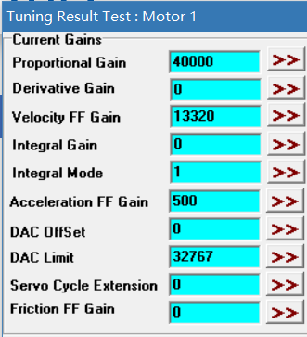
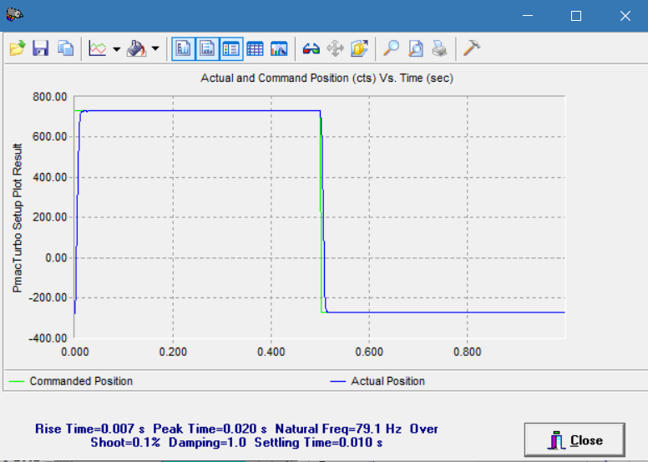
调节闭环响应曲线
汕头大学
©数控小组
操作
继续增大P

Slide 16
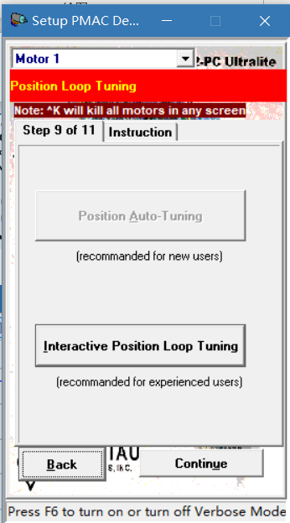
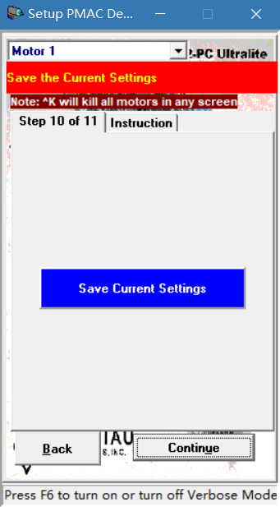
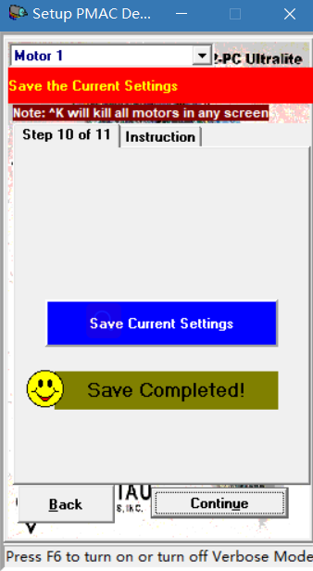
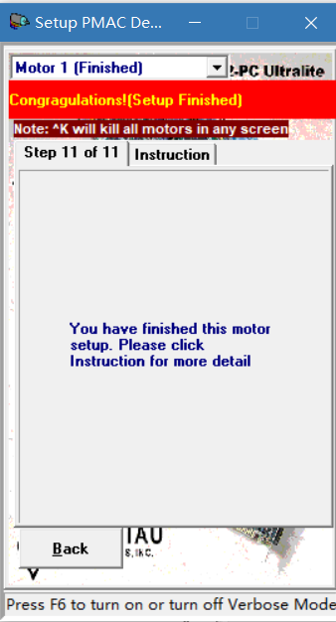
调节闭环响应曲线
汕头大学
©数控小组
操作
调试完毕

Slide 17
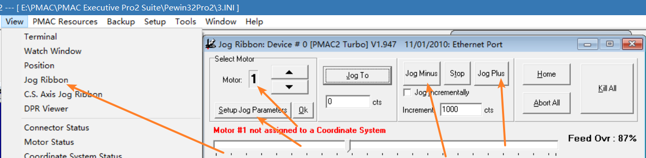
JOG
汕头大学
©数控小组
操作
调试完毕后保存备份参数，从view中打开Jog面板，手动Jog电机

